Slide 1

卷积神经网络

Slide 2

01
卷积神经网络的原理
02
卷积神经网络的实现
03
现代卷积神经网络
content
目录

Slide 3
01
卷积神经网络的原理

Slide 4

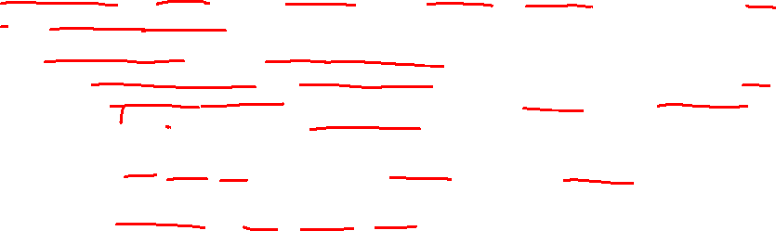
卷积神经网络的原理
什么是卷积神经网络
图像是由像素组成的，每个像素在图像中的位置很重要。比如，左上角的像素和右下角的像素所包含的信息相关性通常较低，而相邻像素之间往往更有联系。
在使用全连接网络处理图像时，通常会将二维图像“展平成一维向量”，也就是说把图像的每一行按顺序拼接成一个长向量。这种操作打破了图像的空间结构，忽略了像素之间的空间关系。例如，一个 28×28 的手写数字图像在展平成 784 维向量后，原本相邻的像素可能被远远分开了，网络无法轻松捕获原始图像中的局部特征。并且一个1920×1080的图像展开后将到达2,073,600维，想要训练这个模型几乎将不可实现。
图像中的模式（如边缘、纹理、形状等）往往依赖于像素的空间关系。如果不利用这些结构信息，模型可能需要更复杂的学习机制，或者更庞大的参数量，才能弥补这种先天的劣势。
而卷积神经网络（convolutional neural network，CNN）就是一类强大的、为处理图像数据而设计的神经网络。

Slide 5
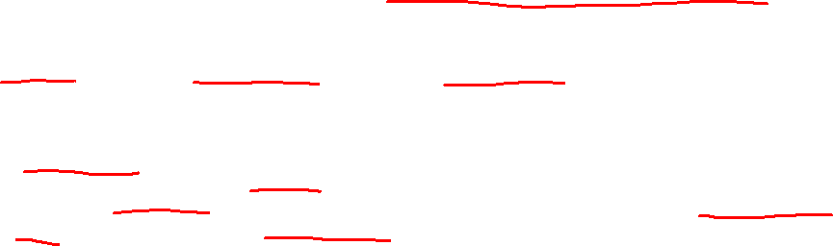
卷积神经网络的原理
卷积神经网络应该具备什么样的特性？
假设我们想从一张图片中找到某个物体。合理的假设是：无论哪种方法找到这个物体，都应该和物体的位置无关。
①平移不变性（Translation Invariance）：
无论目标（如物体、人物）在图像中的哪个位置，模型都应该具备识别它的能力。
举例：假设你训练了一个模型来识别“猫”。如果猫在图像的中央、左下角或右上角，模型都应该能正确识别出它。
②局部性（Locality）：
神经网络的前几层只需专注于图像的局部区域，而不必一次性关注整个图像。
举例：假设你在图像中寻找猫。模型不需要直接将整张图像视为整体，而是先专注于较小区域的特征（如猫的眼睛、耳朵、胡须等），然后逐步将这些局部特征组合成更高级的特征。

Slide 6
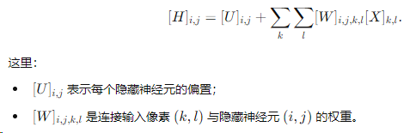
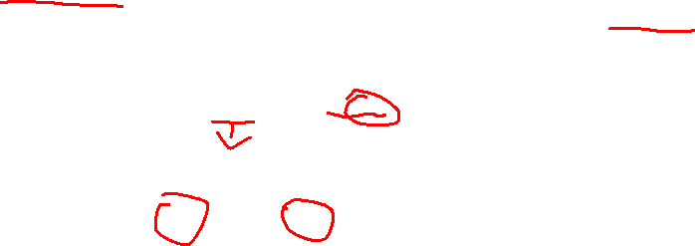
卷积神经网络的原理
卷积神经网络计算原理
首先，假设输入是一幅二维图像 𝑋（每个像素的位置用 (𝑘,𝑙) 表示），而隐藏层表示 𝐻 同样也是一个二维矩阵（每个位置用 (𝑖,𝑗)( 表示）。为了让隐藏层的每个神经元都能接收到输入图像中所有像素的信息，使用了一个四阶权重张量 𝑊来表示全连接层的参数。公式写作：

Slide 7

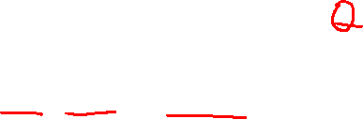
卷积神经网络的原理
卷积神经网络计算原理
为了说明空间结构，我们可以对下标进行重新索引：
其中通过关系 𝑘=𝑖+𝑎 和 𝑙=𝑗+𝑏，使得下标 𝑎 和 𝑏 表示相对于隐藏层位置 (𝑖,𝑗) 的偏移。
从W到V的转换只是形式上的转换，因为在这两个四阶张量的元素之间存在一一对应的关系。

Slide 8

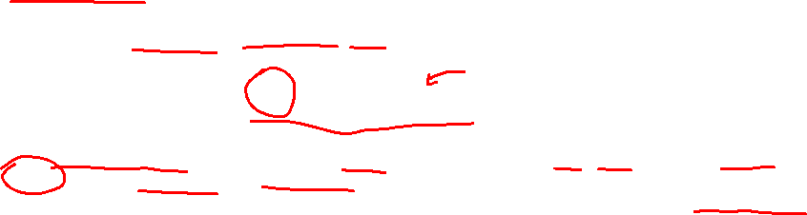
卷积神经网络的原理
卷积神经网络计算原理
引入平移不变性：
不平移不变性的思想要求：不论目标在输入图像中的位置如何，同一种模式在隐藏层中都应产生相似的响应。为此，我们假设权重不依赖于具体位置 (𝑖,𝑗)，即让[𝑉]𝑖,𝑗,𝑎,𝑏=[𝑉]𝑎,𝑏 ，并且令偏置统一为一个常数 𝑢。此时公式简化为：
这就是卷积（convolution）。我们是在使用系数[V]a,b对位置(i, j)附近的像素(i + a, j + b)进行加权得到[H]i,j。
[V]a,b不再依赖于图像中的位置，这就是显著的进步
这就使得检测相同的局部模式时，不用为每个位置“重复”学习不同的权重，极大减少了参数量，同时具备了平移不变性。

Slide 9

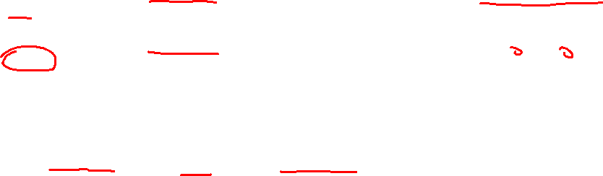
卷积神经网络的原理
卷积神经网络计算原理
引入局部性：
局部区域中的像素往往具有更强的相关性，信息密集；远距离像素之间的相关性通常较弱，不必在每个输出上都考虑全图信息。
为了反映这一点，我们可以限制求和范围，只对局部区域内的像素进行加权求和。即设定：当 ∣𝑎∣>Δ或 ∣𝑏∣>Δ时，令 [𝑉]𝑎,𝑏=0。因此，公式变为：
取值从 −Δ 到 Δ ，覆盖了以 (𝑖,𝑗) 为中心的整个局部区域。

Slide 10
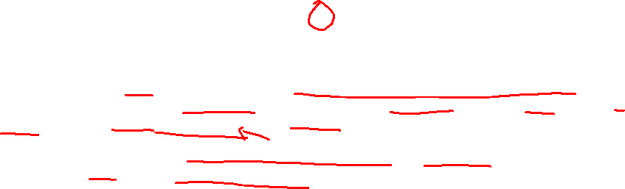
卷积神经网络的原理
卷积神经网络计算原理
对于每个输出位置 (𝑖,𝑗)(，我们将输入图像中以 (𝑖,𝑗)为中心的局部区域内的所有像素进行组合。
具体做法是：每个局部像素 [𝑋]𝑖+𝑎,𝑗+𝑏都会乘以一个对应的权重 [𝑉]𝑎,𝑏。将所有乘积求和后，再加上偏置 𝑢，就得到了该位置的输出值 [𝐻]𝑖,𝑗，即新的特征值。
这就是一个卷积层。V被称为卷积核（convolution kernel）或者滤波器（filter），亦或简单地称之
为该卷积层的权重，通常该权重是可学习的参数。

Slide 11
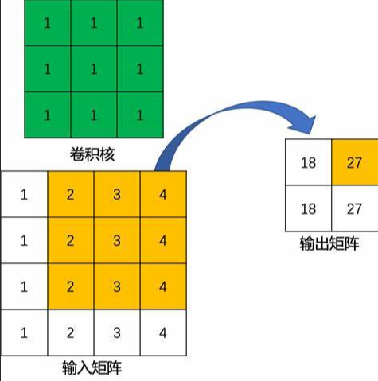
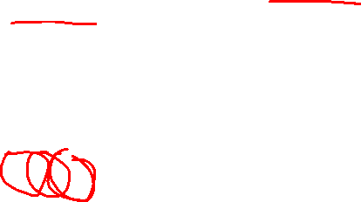
卷积神经网络的原理
卷积神经网络计算原理
可以想象成在图像上放置了一个小窗口（卷积核），窗口内每个位置都有一个数值（权重），这个窗口在图像上滑动时，会对窗口内的像素进行加权求和，得到一个新的特征值。这个过程帮助模型提取局部区域的特征信息，同时保证参数量不随图像大小急剧增加。

Slide 12
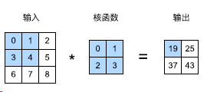
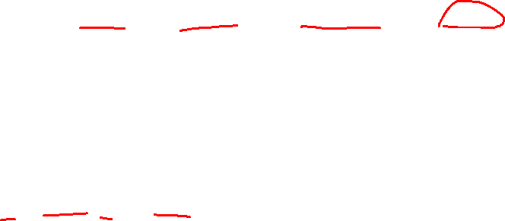
卷积神经网络的原理
卷积神经网络计算原理
实际图像往往是彩色的，还有通道的存在，我们暂时忽略通道（第三维，通道为1）这一情况，看看如何处理二维图像数据和隐藏表示。在图中，输入是高度为3、宽度为3的二维张量（即形状为3×3）。
卷积核的高度和宽度都是2，而卷积核窗口（或卷积窗口）的形状由内核的高度和宽度决定（即2 × 2）。
阴影部分是第一个输出元素，以及用于计算输出的输入张量元素和核张量元素：
0 × 0 + 1 × 1 + 3 × 2 + 4 × 3 = 19.

Slide 13
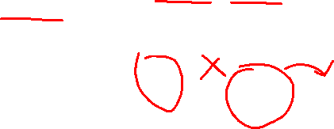
卷积神经网络的原理
卷积神经网络计算原理
卷积窗口从输入张量的左上角开始，从左到右、从上到下滑动。当卷积窗口滑动到新一个位置时，包含在该窗口中的部分张量与卷积核张量进行按元素相乘，得到的张量再求和得到一个单一的标量值，由此我们得出了这一位置的输出张量值。
0 × 0 + 1 × 1 + 3 × 2 + 4 × 3 = 19,
1 × 0 + 2 × 1 + 4 × 2 + 5 × 3 = 25,
3 × 0 + 4 × 1 + 6 × 2 + 7 × 3 = 37,
4 × 0 + 5 × 1 + 7 × 2 + 8 × 3 = 43.

Slide 14
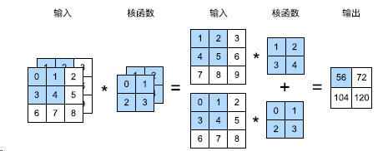
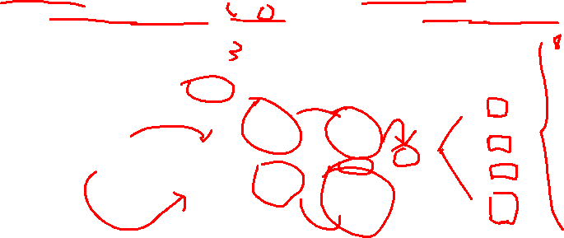
卷积神经网络的原理
多输入通道
当输入包含多个通道时，需要构造一个与输入数据具有相同输入通道数的卷积核，以便与输入数据进行卷积运算。例如，每个RGB输入图像具有3 × h × w的形状。我们将这个大小为3的轴称为通道（channel）维度，我们的输入和隐藏的表示都变成了三维张量。
(1×1+2×2+4×3+5×4)+(0×0+1×1+3×2+4×3) = 56。

Slide 15

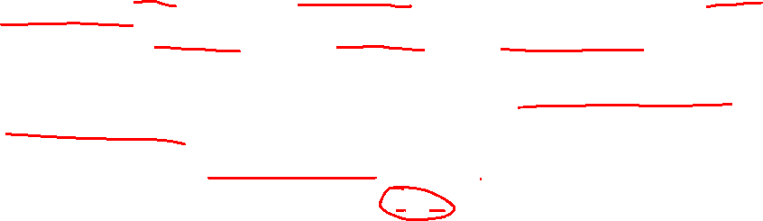
卷积神经网络的原理
多输出通道
我们可以把隐藏表示H想象为一系列具有二维张量的通道（channel）。这些通道有时也被称为特征映射（feature maps），因为每个通道都向后续层提供一组空间化的学习特征。
直观上可以想象在靠近输入的底层，一些通道专门识别边缘，而一些通道专门识别纹理。
每一层有多个输出通道是至关重要的。在最流行的神经网络架构中，随着神经网络层数的加深，我们常会增加输出通道的维数，通过减少空间分辨率以获得更大的通道深度。直观地说，我们可以将每个通道看作对不同特征的响应。

Slide 16
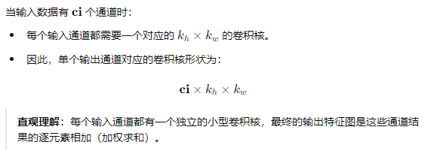
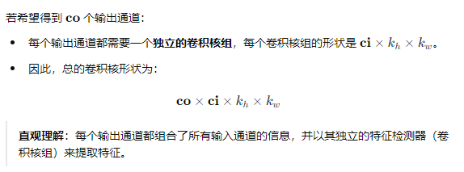
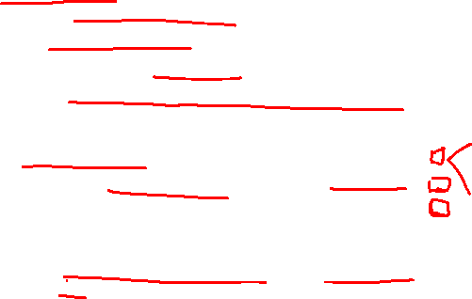
卷积神经网络的原理
多输出通道

Slide 17
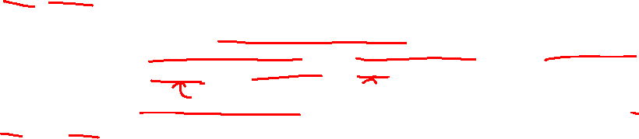
卷积神经网络的原理
填充和步幅
在应用了连续的卷积之后，我们最终得到的输出远小于输入大小。这是由于卷积核的宽度和高度通常大
于1所导致的。比如，一个240 × 240像素的图像，经过10层5 × 5的卷积后，将减少到200 × 200像素。如此一来，原始图像的边界丢失了许多有用信息。而填充是解决此问题最有效的方法；
有时，我们可能希望大幅降低图像的宽度和高度。例如，如果我们发现原始的输入分辨率十分冗余。步幅则可以在这类情况下提供帮助。

Slide 18
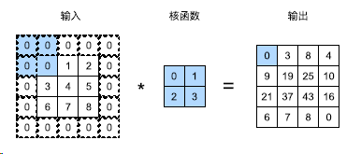
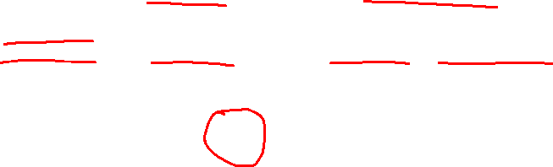
卷积神经网络的原理
填充
填充指的是在输入图像的边缘加上一圈额外的像素（通常是0），以便在卷积操作中保留更多边缘信息，或者控制输出特征图的空间尺寸。
防止尺寸急剧减小：不使用填充时，每次卷积都会使输出图像的尺寸变小，这在多层卷积中会导致信息丢失。
保留边缘信息：边缘像素可能包含重要信息，填充能使得边缘像素在卷积中得到充分利用。
控制输出尺寸：通过合理设置填充，可以让输出特征图尺寸与输入尺寸保持一致（常称为“same padding”）。

Slide 19
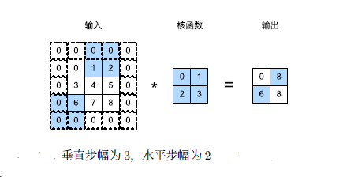
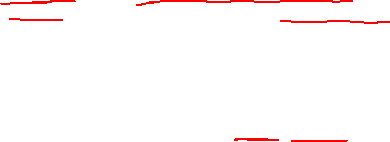
卷积神经网络的原理
步幅
步幅指的是卷积核在输入图像上滑动时，每次移动的像素数。也就是说，步幅决定了卷积核采样的位置密度。
调节输出尺寸：较大的步幅意味着卷积核每次移动更多像素，从而使输出特征图的尺寸变小。
降低计算量：步幅大可以减少卷积操作的次数，降低计算复杂度，但可能丢失部分细节信息。

Slide 20
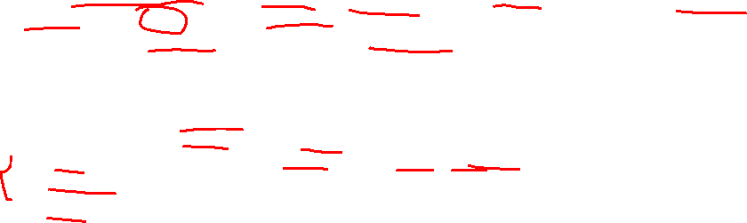
卷积神经网络的原理
汇聚层
汇聚层（Pooling Layer），又称下采样层或子采样层，也有称为池化层，其主要作用是对卷积层输出的特征图进行空间降维，同时保留主要特征。
常见的汇聚操作有最大池化（Max Pooling）和平均池化（Average Pooling）。
工作原理:
汇聚层通常通过在特征图上滑动一个窗口，对窗口内的数值进行汇聚操作：
最大池化：取窗口内的最大值，能够保留最显著的特征。
平均池化：取窗口内的平均值，使输出更平滑。
优势降维：降低特征图的空间尺寸，减少后续层的计算量和参数量。
提高鲁棒性：小范围内的位置变化不会显著改变汇聚结果，增强了模型的平移不变性。
防止过拟合：降维后的特征更紧凑，有助于减少过拟合风险。

Slide 21
02
卷积神经网络的实现

Slide 22
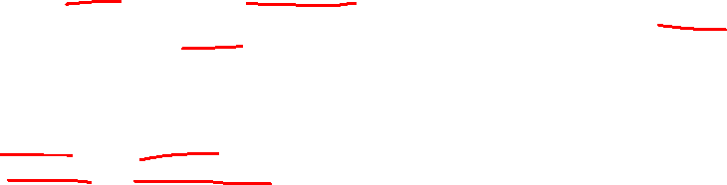
卷积神经网络的实现
模型概览
本节将介绍LeNet，它是最早发布的卷积神经网络之一，因其在计算机视觉任务中的高效性能而受到广泛关
注。这个模型是由AT&T贝尔实验室的研究员Yann LeCun在1989年提出的（并以其命名），目的是识别图像
(LeCun et al., 1998)中的手写数字。当时，Yann LeCun发表了第一篇通过反向传播成功训练卷积神经网络的
研究，这项工作代表了十多年来神经网络研究开发的成果。
总体来看，LeNet（LeNet‐5）由两个部分组成：
• 卷积编码器：由两个卷积层组成;
• 全连接层密集块：由三个全连接层组成。

Slide 23
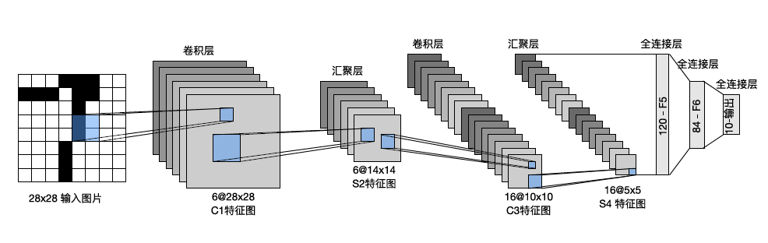
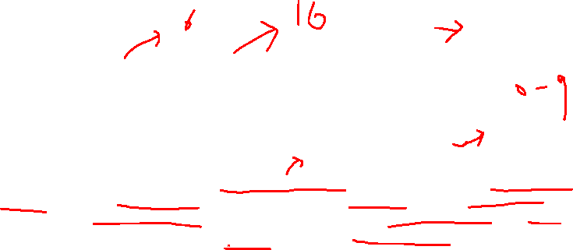
卷积神经网络的实现
模型概览
每个卷积块中的基本单元是一个卷积层、一个sigmoid激活函数和平均汇聚层。请注意，虽然ReLU和最大汇
聚层更有效，但它们在20世纪90年代还没有出现。每个卷积层使用5 × 5卷积核和一个sigmoid激活函数。这
些层将输入映射到多个二维特征输出，通常同时增加通道的数量。第一卷积层有6个输出通道，而第二个卷
积层有16个输出通道。每个2 × 2池操作（步幅2）通过空间下采样将维数减少4倍。卷积的输出形状由批量大
小、通道数、高度、宽度决定。

Slide 24
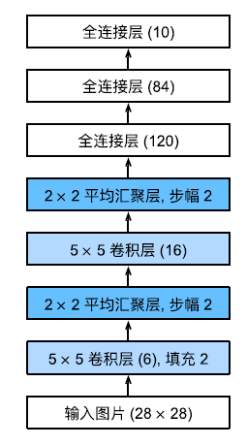
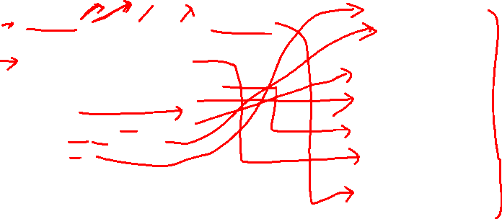
卷积神经网络的实现
模型代码实现
net = nn.Sequential(
  nn.Conv2d(1, 6, kernel_size=5, padding=2), nn.Sigmoid(),
  # 1表示输入通道数，6表示输出通道数，5表示卷积核尺寸为5X5，padding=2表示零填充2个像素
  nn.AvgPool2d(kernel_size=2, stride=2),
  # stride=2表示步长为2
  nn.Conv2d(6, 16, kernel_size=5), nn.Sigmoid(),
  nn.AvgPool2d(kernel_size=2, stride=2),
  nn.Flatten(),
  nn.Linear(16 * 5 * 5, 120), nn.Sigmoid(),
  nn.Linear(120, 84), nn.Sigmoid(),
  nn.Linear(84, 10)
  )

Slide 25
卷积神经网络的实现
修改模型权重初始化
def init_weights(m):
  if type(m) == nn.Linear or type(m) == nn.Conv2d:
  nn.init.xavier_uniform_(m.weight)
这段代码中调用的是 Xavier 均匀初始化（Xavier Uniform Initialization），也称为 Glorot 均匀初始化。
Xavier 均匀初始化使网络每层的输出方差尽可能相等，从而防止信号在前向或反向传播时出现爆炸或消失的问题。Xavier 初始化在许多经典网络（如 LeNet、AlexNet 等）中都被证明能显著改善训练效果，尤其在使用 Sigmoid 或 Tanh 激活函数时效果更佳。

Slide 26
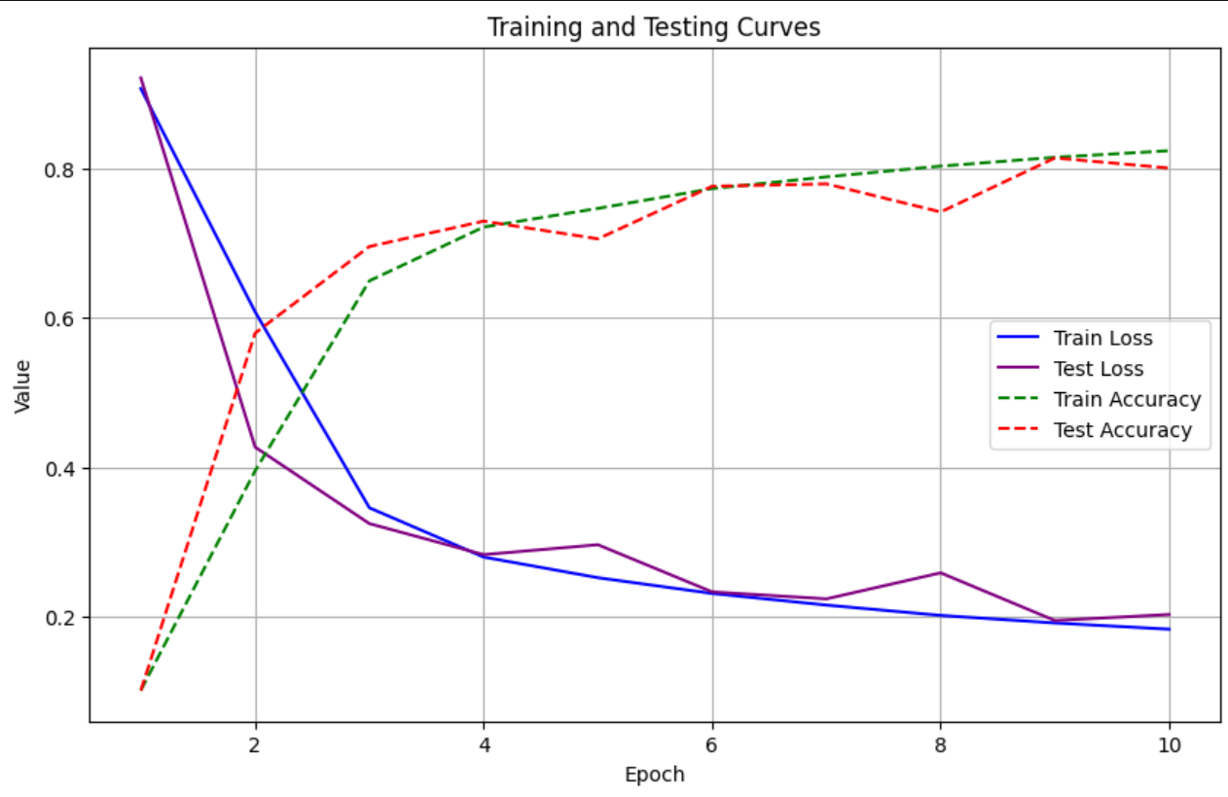
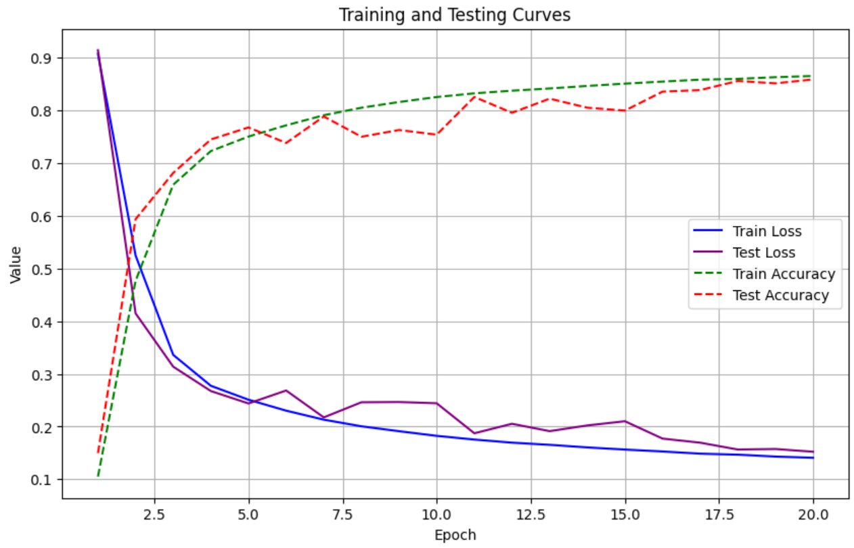
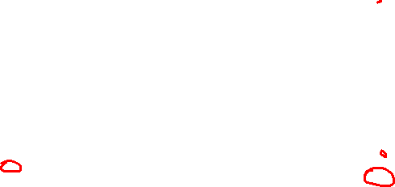
卷积神经网络的实现
训练结果

Slide 27
现代卷积神经网络
03

Slide 28
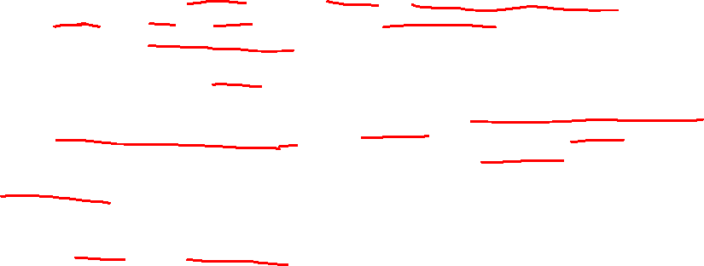
现代卷积神经网络
本节讲解现代卷积神经网络模型ResNet，ResNet通过残差块解决了深层网络训练中梯度消失和退化问题，这是现代CNN的重要突破，批量规范化加上残差块使得研究人员能够训练100层以上的网络。
首先了解下批量规范化（batch normalization）：
①数据预处理的重要性：
在实际应用中，首先对输入特征进行标准化（均值为0，方差为1），有助于统一参数的量级，从而让优化器工作得更好。②中间层变量分布的不稳定性：
在多层感知机或卷积神经网络中，层与层之间、同一层不同单元之间甚至随训练过程变化的变量分布范围可能差异很大。比如，一个层的数值如果比另一个层大100倍，就可能需要调整学习率来适应这种差异，这会影响收敛速度。
③深层网络容易过拟合：随着网络深度增加，模型变得更加复杂，容易过拟合，因此正则化（如BN）就显得更为重要。
批量规范化的原理：
在每次训练迭代中，先利用当前小批量数据的统计量（均值和标准差）对输入进行归一化，然后再应用一个可学习的比例系数和偏移量进行调整。正是因为这种基于小批量统计的标准化操作，所以称为“批量规范化”。
注意：使用批量规范化不能让batch_size = 1

Slide 29
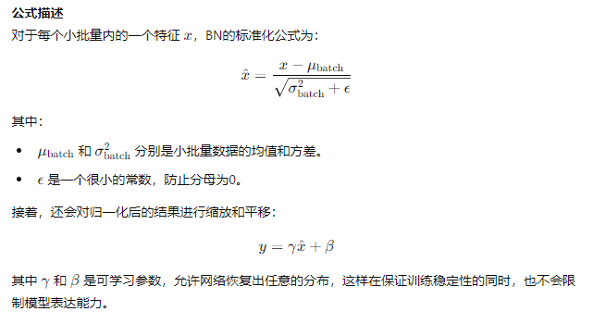
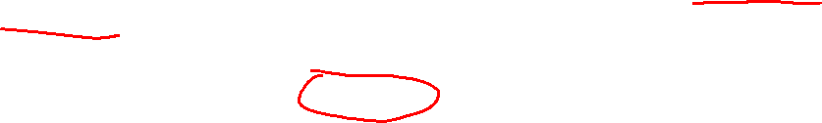
现代卷积神经网络
批量规范化
批量规范化（Batch Normalization，简称 BN）对每个小批量（mini-batch）的数据进行归一化，将输入数据调整为均值为0、方差为1，减缓这种分布变化。（也算一种标准化）

Slide 30
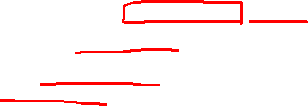
现代卷积神经网络
批量规范化的实现
批量规范化（Batch Normalization，简称 BN）对每个小批量（mini-batch）的数据进行归一化，将输入数据调整为均值为0、方差为1，减缓这种分布变化。
net = nn.Sequential(
  nn.Conv2d(1, 6, kernel_size=5, padding=2), nn.BatchNorm2d(6), nn.Sigmoid(),
  nn.AvgPool2d(kernel_size=2, stride=2),
  nn.Conv2d(6, 16, kernel_size=5), nn.BatchNorm2d(16), nn.Sigmoid(),
  nn.AvgPool2d(kernel_size=2, stride=2), nn.Flatten(),
  nn.Linear(16 * 5 * 5, 120), nn.BatchNorm1d(120), nn.Sigmoid(),
  nn.Linear(120, 84), nn.BatchNorm1d(84), nn.Sigmoid(),
  nn.Linear(84, 10)
  )

Slide 31
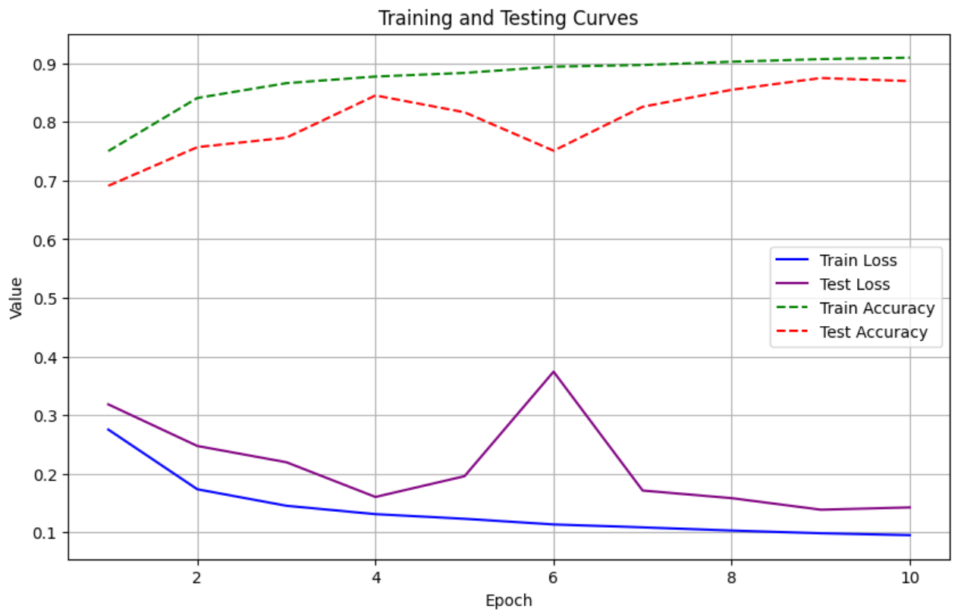
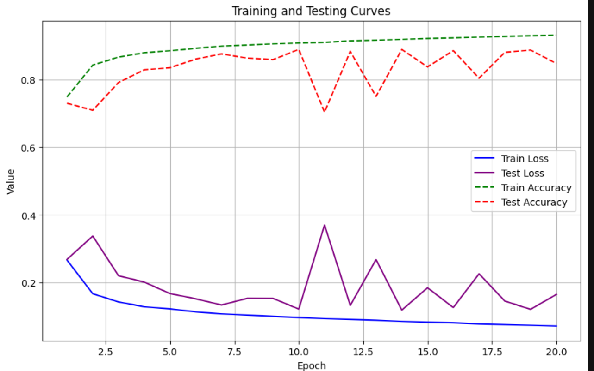
现代卷积神经网络
批量规范化的实现
查看结果

Slide 32
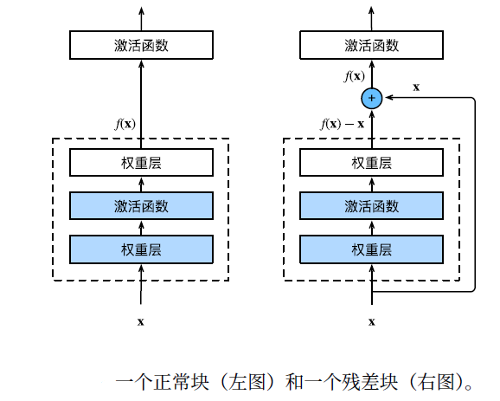
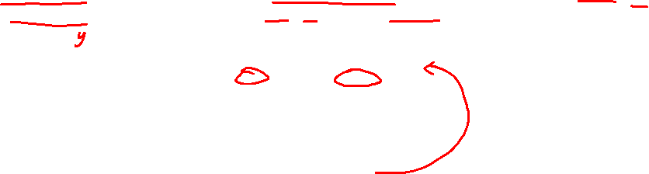
现代卷积神经网络
残差网络（ResNet）
假设我们有一个原始输入 𝑥，而我们希望通过神经网络学到一个理想映射 𝑓(𝑥) ，传统的网络结构直接学习这个映射 𝑓(𝑥) 。
在 ResNet 中，我们不再直接学习映射 𝑓(𝑥)而是学习残差映射 𝑓(𝑥)−𝑥。换句话说，网络的目标变为：将输入 𝑥与 残差 相加，得到 𝑓(𝑥)。因此，网络学到的映射是残差 𝑓(𝑥)−𝑥而不是直接的映射 𝑓(𝑥) 。

Slide 33
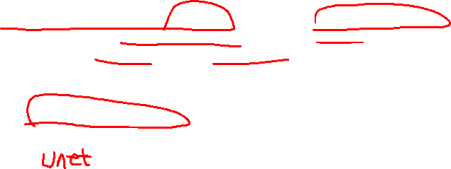
现代卷积神经网络
残差网络（ResNet）
在某些情况下，如果理想映射 𝑓(𝑥）几乎是恒等映射（即 𝑓(𝑥)=𝑥），那么残差映射 𝑓(𝑥)−𝑥 就会变得非常小。
这时，残差块的学习任务就变成了让网络学习一个非常小的修正值，而不是学习整个大的映射。
由于这种调整通常比学习一个大的映射要容易得多，训练会变得更稳定和高效。
所示的残差块就是基于这一思想构建的。
在残差块中，输入 𝑥 会经过若干层变换后，与输入 𝑥直接相加。
这个加法操作就是所谓的捷径连接（skip connection）。

Slide 34

现代卷积神经网络
残差网络（ResNet）
残差学习：
不直接学习映射 𝑓(𝑥) ，而是学习残差 𝑓(𝑥)−𝑥，这样网络可以更容易地优化，特别是当理想映射接近恒等映射时。
恒等映射的作用：
如果 𝑓(𝑥) 很接近 𝑥，则残差 𝑓(𝑥)−𝑥很小，网络容易训练。
残差块：
通过引入跳跃连接（捷径连接），残差块使得信息能够跨层传递，有效解决了深度网络中的梯度消失问题。

Slide 35
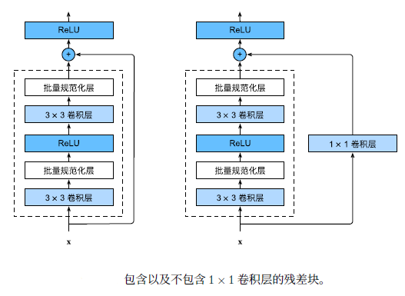
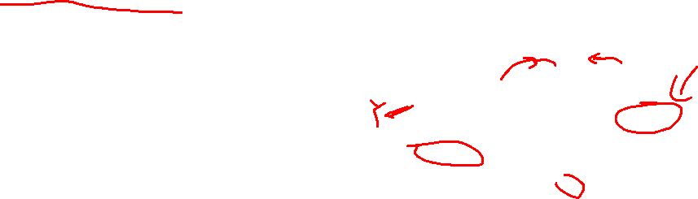
现代卷积神经网络
残差网络（ResNet）的实现
引入残差块：
ResNet的残差块里首先有2个有相同输出通道数的3 × 3卷积层。每个卷积层后接一个批量规范化层和ReLU激活函数。
然后通过跨层数据通路，跳过这2个卷积运算，将输入直接加在最后的ReLU激活函数前。这样的设计要求2个卷积层的输出与输入形状一样，从而使它们可以相加。
如果想改变通道数，就需要引入一个额外的1×1卷积层来将输入变换成需要的形状后再做相加运算。

Slide 36
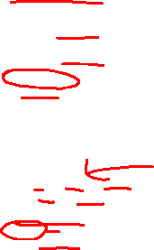
现代卷积神经网络
残差网络（ResNet）的实现
一种是当use_1x1conv=False时，应用ReLU非线性函数之前，将输入添加到输出。
另一种是当use_1x1conv=True时，添加通过1 × 1卷积调整通道和分辨率。
class Residual(nn.Module):
def __init__(self, input_channels, num_channels, use_1x1conv=False, strides=1):
super().__init__()
self.conv1 = nn.Conv2d(input_channels, num_channels,
kernel_size=3, padding=1, stride=strides)
self.conv2 = nn.Conv2d(num_channels, num_channels,
kernel_size=3, padding=1)
if use_1x1conv:
self.conv3 = nn.Conv2d(input_channels, num_channels,
kernel_size=1, stride=strides)
else:
self.conv3 = None
self.bn1 = nn.BatchNorm2d(num_channels)
self.bn2 = nn.BatchNorm2d(num_channels)
def forward(self, X):
Y = F.relu(self.bn1(self.conv1(X)))
Y = self.bn2(self.conv2(Y))
if self.conv3:
X = self.conv3(X)
Y += X
return F.relu(Y)
def resnet_block(input_channels, num_channels, num_residuals,
first_block=False):
blk = []
for i in range(num_residuals):
  if i == 0 and not first_block:
blk.append(Residual(input_channels, num_channels,
use_1x1conv=True, strides=2))
else:
blk.append(Residual(num_channels, num_channels))
return blk
b1 = nn.Sequential(nn.Conv2d(1, 64, kernel_size=7, stride=2, padding=3), nn.BatchNorm2d(64), nn.ReLU(),
nn.MaxPool2d(kernel_size=3, stride=2, padding=1))
b2 = nn.Sequential(*resnet_block(64, 64, 2, first_block=True))
b3 = nn.Sequential(*resnet_block(64, 128, 2))
b4 = nn.Sequential(*resnet_block(128, 256, 2))
b5 = nn.Sequential(*resnet_block(256, 512, 2))
net = nn.Sequential(b1, b2, b3, b4, b5, nn.AdaptiveAvgPool2d((1,1)),
nn.Flatten(), nn.Linear(512, 10))

Slide 37
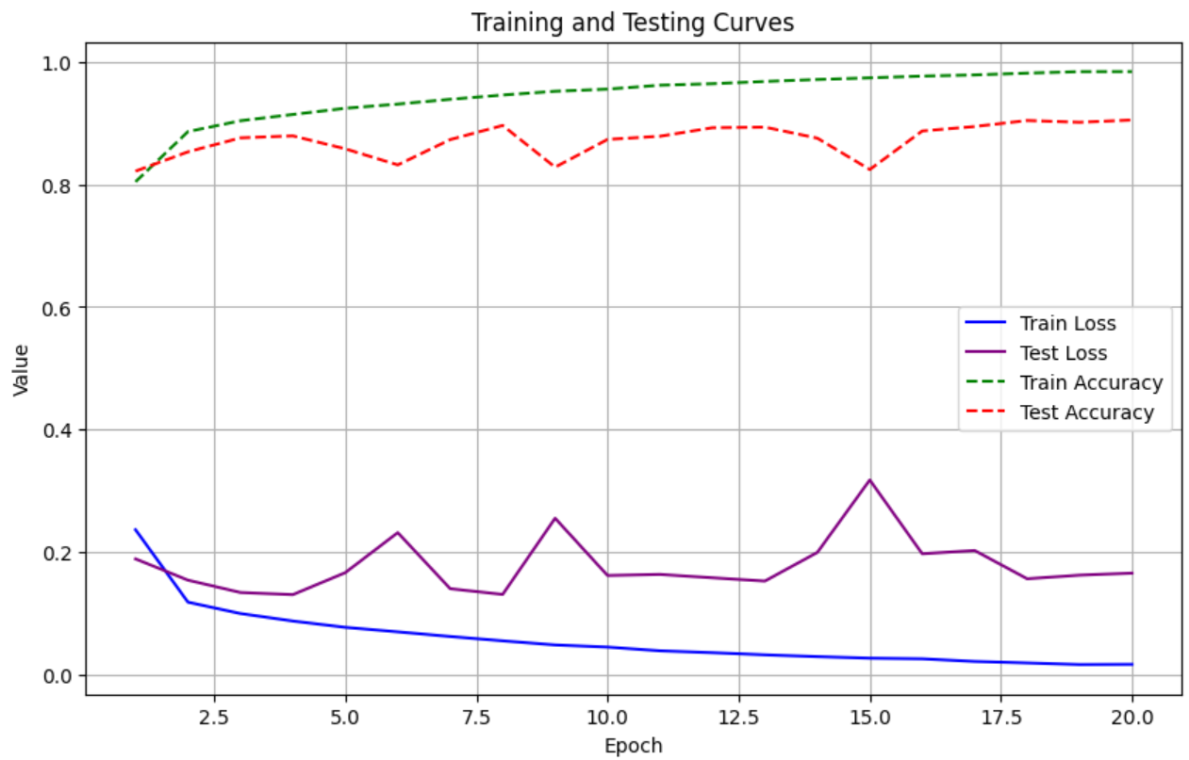
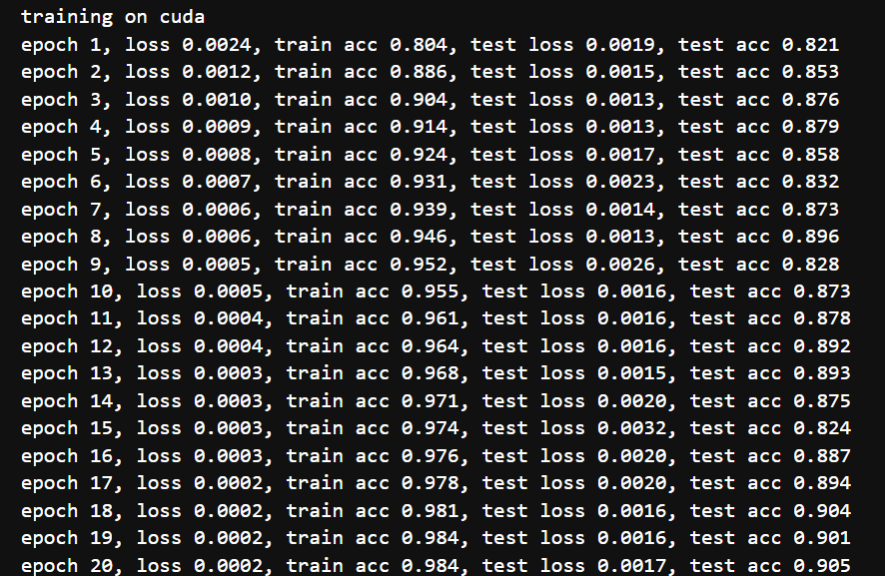

现代卷积神经网络
残差网络（ResNet）的实现
查看结果

Slide 38
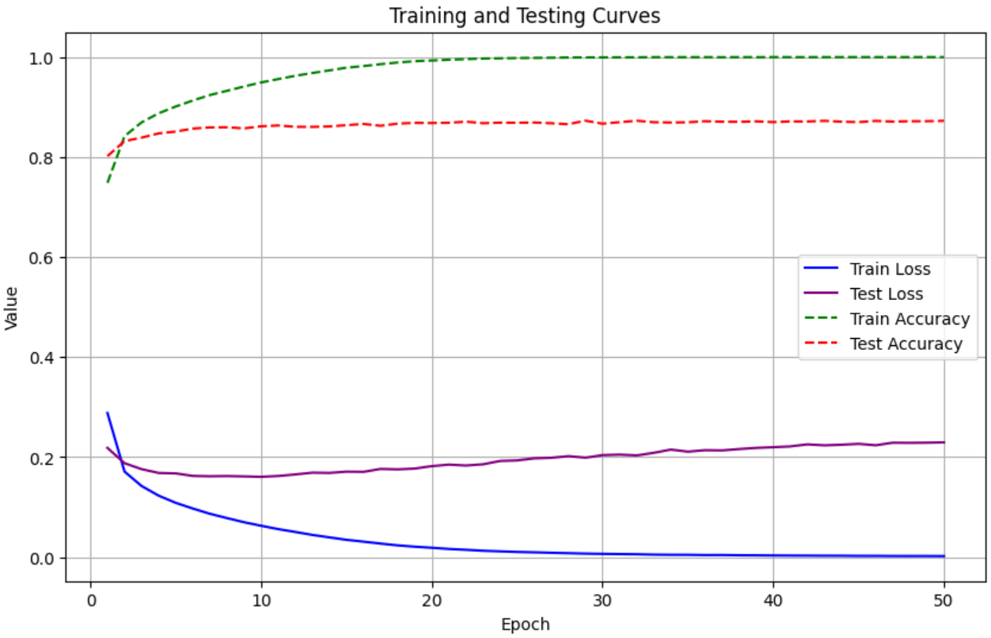
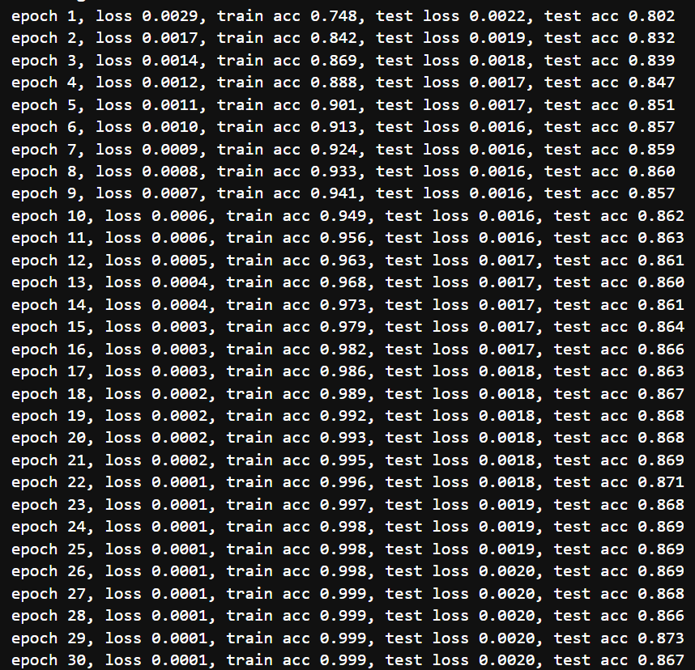
现代卷积神经网络
残差网络（ResNet）的实现
50个Epoch结果

Slide 39
THANKS

